Slide 1
Imagerie de la fasciite nécrosante

Slide 2
Matériel et méthode
Résultats
Type de l’étude: descriptive rétrospective.
Nombre de cas : série de 34 cas.
Lieu: service de radiologie centrale CHU IBN Rochd.
Période: durant l’année 2023-2025
Méthode d’imagerie: imagerie par résonance magnétique
Collecte des données: les systèmes RIS et PACS
Age moyen: 56ans.
Sexe: prédominance masculine
Facteurs favorisants: Diabète et immunodépression
Imagerie : IRM
  Epaississement et un hypersignal des fascias profonds > 3 mm étaient observés dans 91 % des cas
  L’absence de rehaussement après gadolinium était notée dans 62 %, associée à des collections dans 38 % et à une extension intermusculaire dans 56 %.
  La présence d’air était un signe additionnel évocateur.

Slide 3
Disscusion
La fasciite nécrosante : Affection rare caractérisée par une infection profonde rapidement progressive
Touchant principalement le fascia et se propageant le long de celui-ci.
Toxicité systémique sévère
Morbidité la mortalité (15 à 30 %) Traitement chirurgical en urgence
Aspect clinique : Trompeur
Localisation :
Fasciite nécrosante : 50 % des cas touchent les membres inférieurs.
Autres zones : membres supérieurs, périnée (gangrène de Fournier), tête et cou.
Examen clinique pauvre : faussement rassurante.
Les premiers signes peuvent être discrets, mais s'aggravent rapidement
Propagation en profondeur avec signes systémiques
En Biologie : le score LRINEC
(Laboratory Risk Indicator for Necrotising Fasciitis) = outil de dépistage robuste qui utilise des marqueurs de laboratoire courants pour évaluer le risque d'infections nécrosantes des tissus mous, facilitant la décision clinique entre chirurgie ou traitement médical.

Slide 4
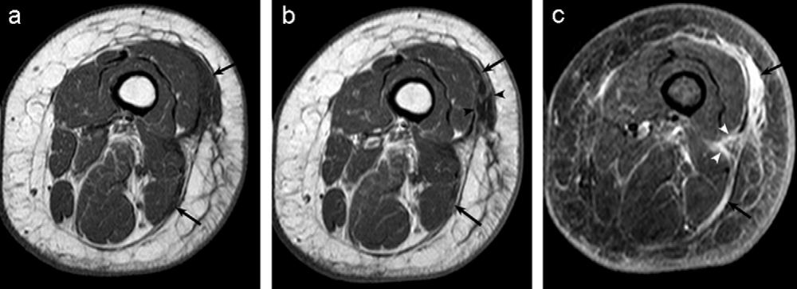
Discussion
IRM: Gold standard → Anomalies des tissus mous et leur distribution.
T2 FS ou STIR:
Epaississement et hypersignal des fascias profonds > à 3 mm
Atteinte extensive des fascias intermusculaires
Présence de plages en hyposignal sur toutes les séquences (gaz):
T1 après injection de gadolinium
Rehaussement variable du fascia

Slide 5
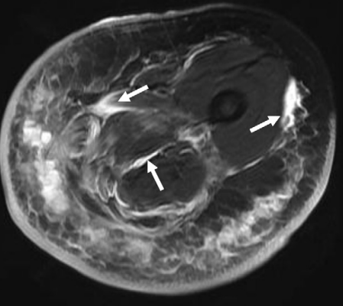
Discussion
IRM: Gold standard → Anomalies des tissus mous et leur distribution.
T2 FS ou STIR:
Epaississement et hypersignal des fascias profonds > à 3 mm
Atteinte extensive des fascias intermusculaires
Présence de plages en hyposignal sur toutes les séquences (gaz):
T1 après injection de gadolinium
Rehaussement variable du fascia

Slide 6
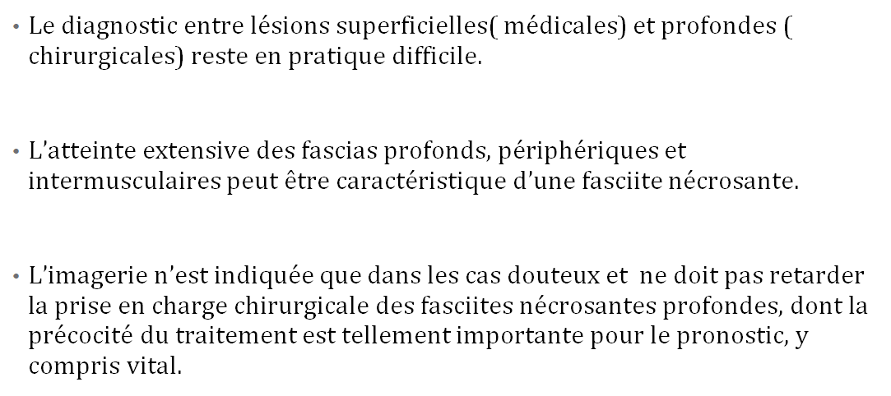
Conclusion

